Slide 1
TESI DI LAUREA MAGISTRALE IN INGEGNERIA MECCANICA
Simulazioni numeriche di un impinging jet: confronto tra OpenFOAM e Ansys Fluent
RELATORI: Prof. Ing. Alessandro Bottaro
Prof. Ing. Paweł Flaszyński
CANDIDATO: Alessandro Dapelo
Università degli Studi di Genova

Slide 2
CFD
Sebbene alcuni algoritmi numerici per la risoluzione delle equazioni di N-S siano stati messi a punto nei primi anni del ‘900, solo con la nascita e l’evoluzione dei computer sono state sfruttate le reali potenzialità della fluidodinamica numerica.
«La complessità di un microcircuito, misurata ad esempio attraverso il numero di transistor per chip, raddoppia ogni 18 mesi.»
Gordon Moore
L’aumento della capacità di calcolo, assieme alle sempre maggiori quantità di RAM disponibili, ha permesso di affrontare nel corso degli anni problemi sempre più complessi.

Slide 3
OpenFOAM
OpenFOAM nacque negli anni ‘80 all’Imperial College di Londra per sviluppare una piattaforma simulativa più potente e flessibile di quelle programmate in Fortran, lo standard del tempo.
Basato sul metodo a volumi finiti per la discretizzazione e la soluzione delle equazioni, è stato pensato per la CFD ma può essere usato per le più disparate tipologie di simulazione proprio grazie alla sua flessibilità.
Nel 2004 venne rilasciato come software opensource e da allora il numero di utilizzatori ha continuato a crescere.
Il software viene continuamente aggiornato dagli stessi ideatori del codice e vengono aggiunte anche funzionalità introdotte da terze parti ritenute utili per tutti gli utilizzatori finali.

Slide 4
OpenFOAM
Uso del linguaggio C++
Disponibilità del codice
Possibilità di implementare custom code
Tra le caratteristiche peculiari del software OpenFOAM vi sono:
Particolarmente indicato per l’ambito accademico e di ricerca
Fervente comunità di users e sviluppatori
Licenze gratuite ed illimitate

Slide 5
OpenFOAM
Svantaggi:
Mancanza di una guida completa
Funzionamento su Linux OS
Mancanza di una GUI
Set-up delle simulazioni laborioso e workflow poco lineare

Slide 6
Lastra Piana
Viene studiato un flusso d’aria che scorre sopra una lastra piana.
Sono state svolte due simulazioni:
Nella prima non è stata risolta l’equazione dell’energia e il flusso è di tipo laminare.
Nella seconda si è risolto il campo di temperatura e si è aggiunto un modello di turbolenza.
Il primo caso ha permesso di:
Validare i solver rispetto alla soluzione analitica di Blasius
Prendere confidenza con i software utilizzati durante la tesi

Slide 7
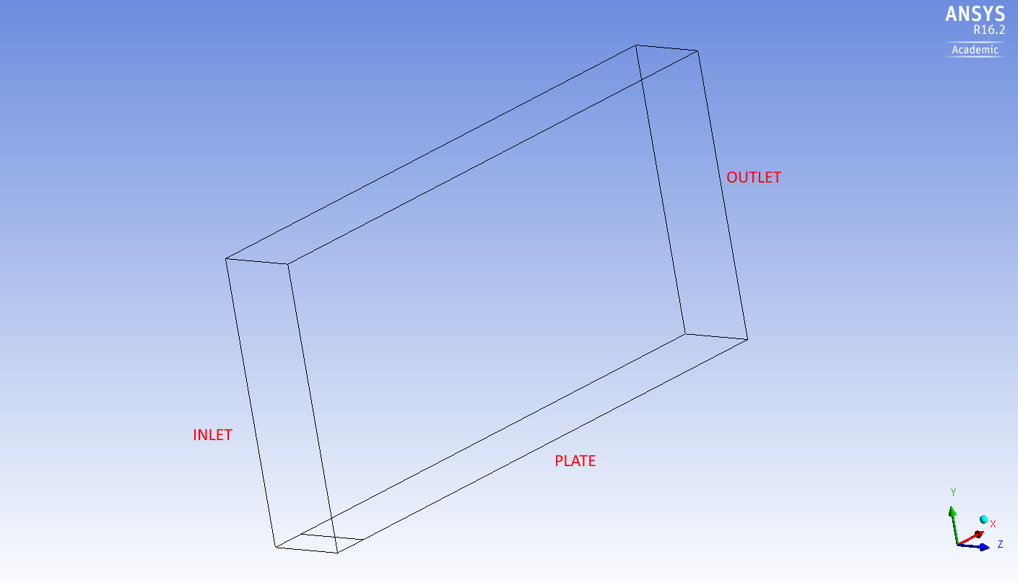
Lastra Piana
Tlastra: 350K
Tflusso: 300K
Numero di Reynolds del flusso: 10000
Modello di turbolenza: Spalart-Allmaras

Slide 8
Lastra Piana
Risultati:
Profili di velocità
Flusso termico alla parete
Skin Friction $C_{f}=\frac{τ_{w}}{\frac{1}{2}ρU_{∞}^{2}}$

Slide 9
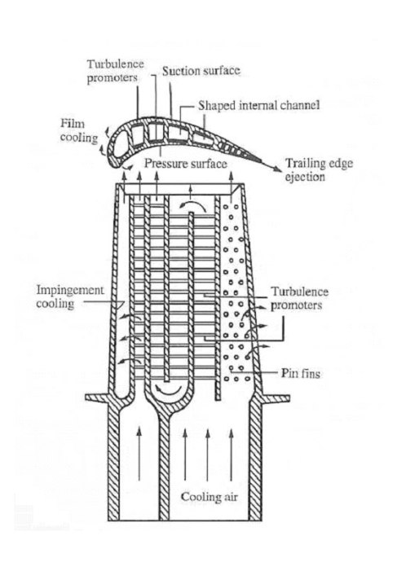
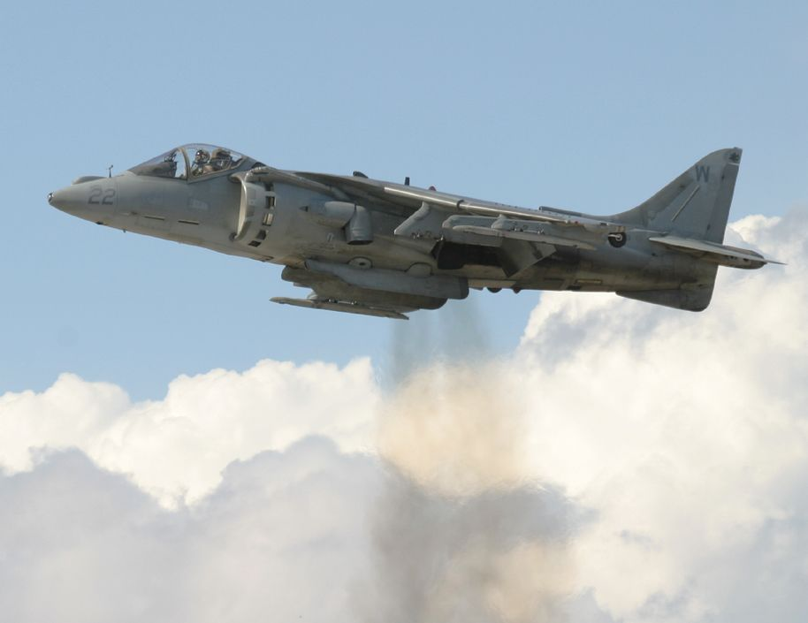
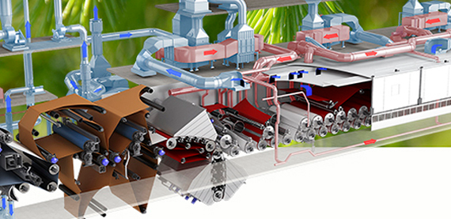
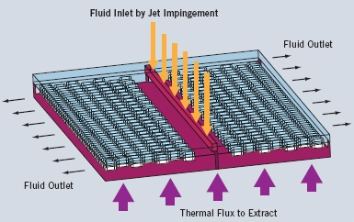
Impinging Jet
In industria, i getti impingenti vengono utilizzati in tutti casi in cui sia richiesto un grande flusso termico e/o di massa. Tra le applicazioni più comuni abbiamo:
Raffreddamento pale di turbina
Raffreddamento componenti elettronici
Asciugatura di superfici
Velivoli a decollo verticale

Slide 10
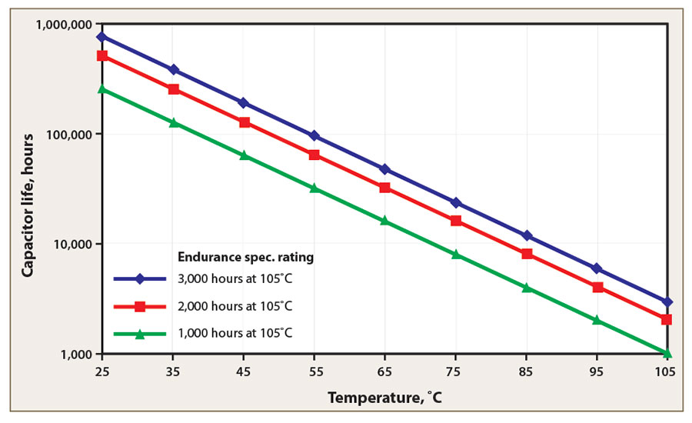
Impinging Jet
Il processo di miniaturizzazione dei componenti ha portato ad avere maggiori potenze termiche da smaltire in spazi sempre più ridotti. Molti componenti elettronici, come ad esempio capacitori e resistori, hanno un degrado delle prestazioni e della durata al di fuori di un ristretto range di temperature. L’aumento di densità di potenza obbliga a ricorrere a sistemi di raffreddamento molto efficaci in maniera da mantenere basse le temperature. Per la capacità di dissipare calore in una zona molto ristretta, il jet impingement si presenta come la soluzione ottimale per questo tipo di applicazioni.

Slide 11
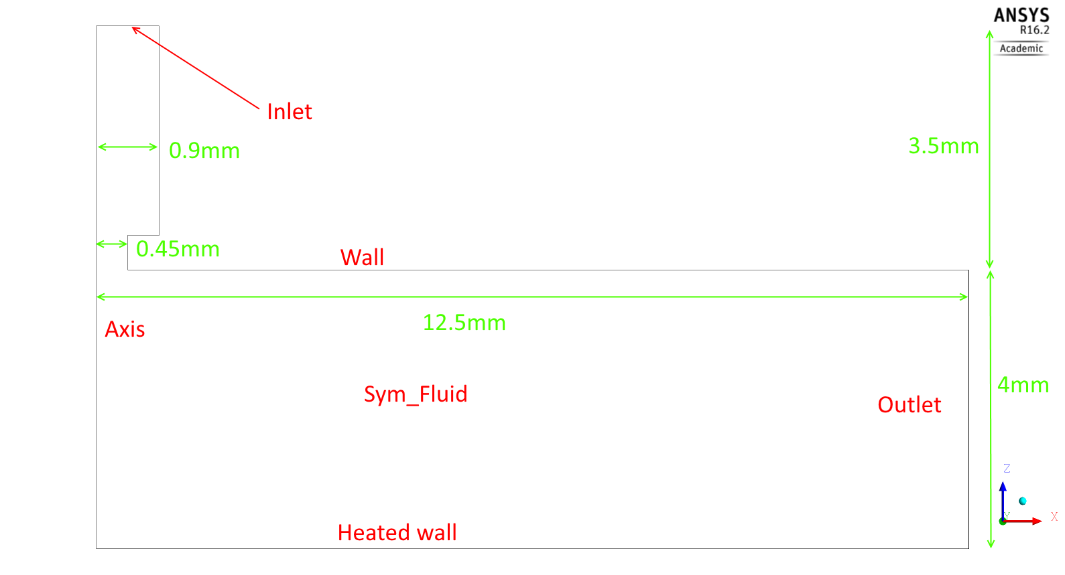
Impinging Jet
Caratteristiche del getto:
Assialsimmetrico
Portata in ingresso fissata e costante nel tempo
Pressione fissata all’outlet
Modello di turbolenza: κ-ω SST
T flusso=321K e T piastra=644K
Reynolds all’uscita del getto: 1800 ca.

Slide 12
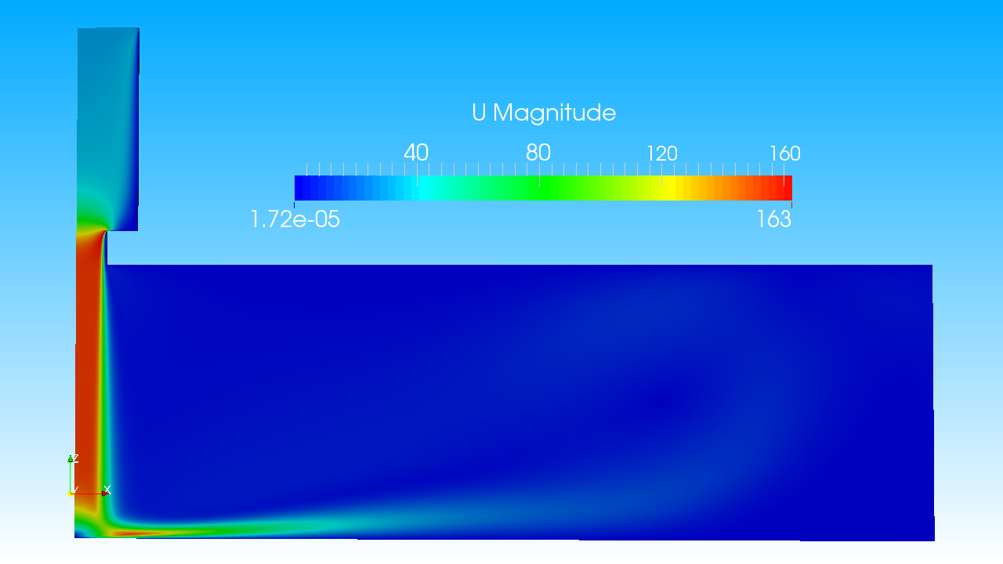
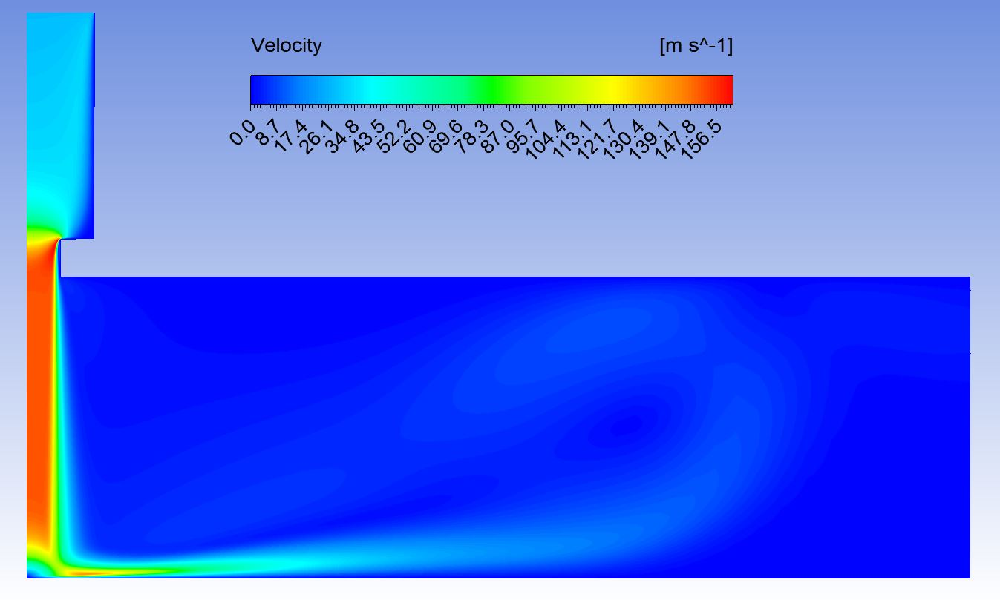
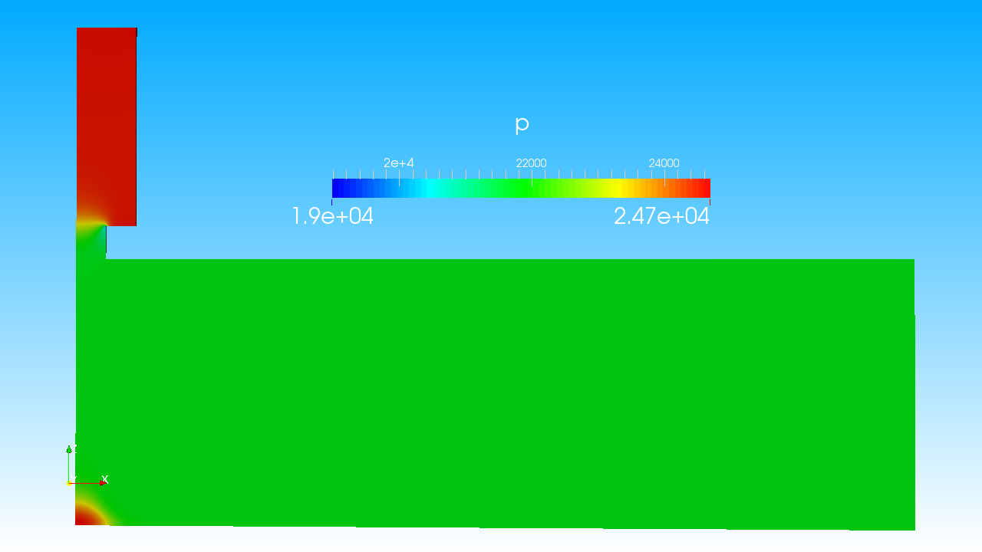
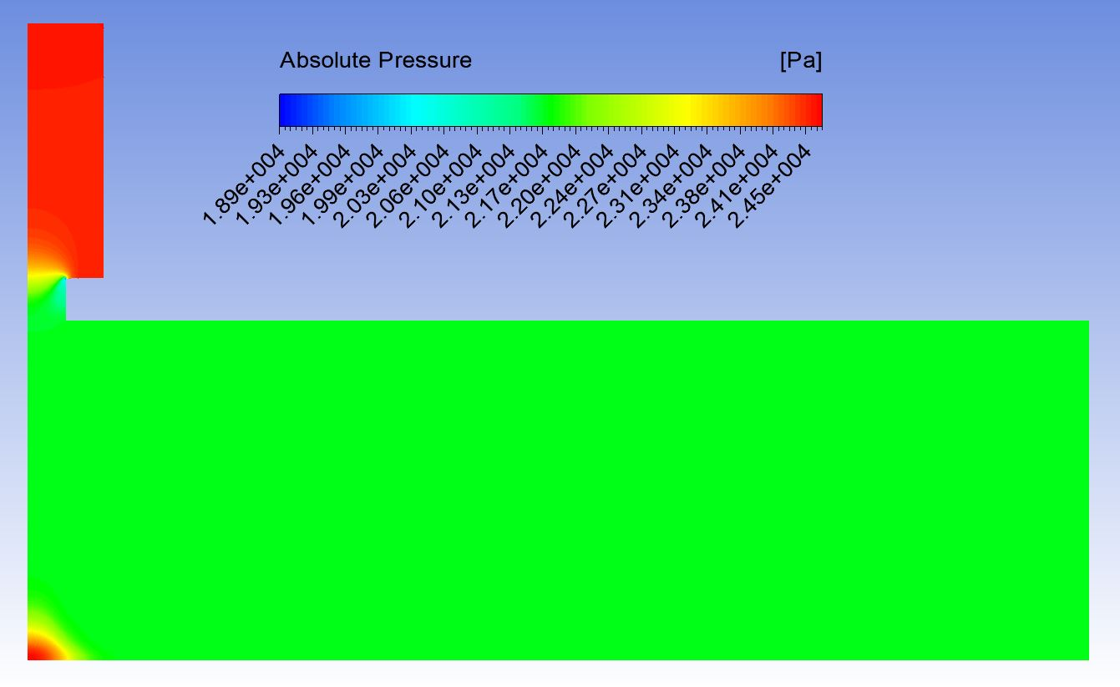
Impinging jet
Risultati simulazione stazionaria:
Ottima corrispondenza per le soluzioni di pressione e velocità

Slide 13
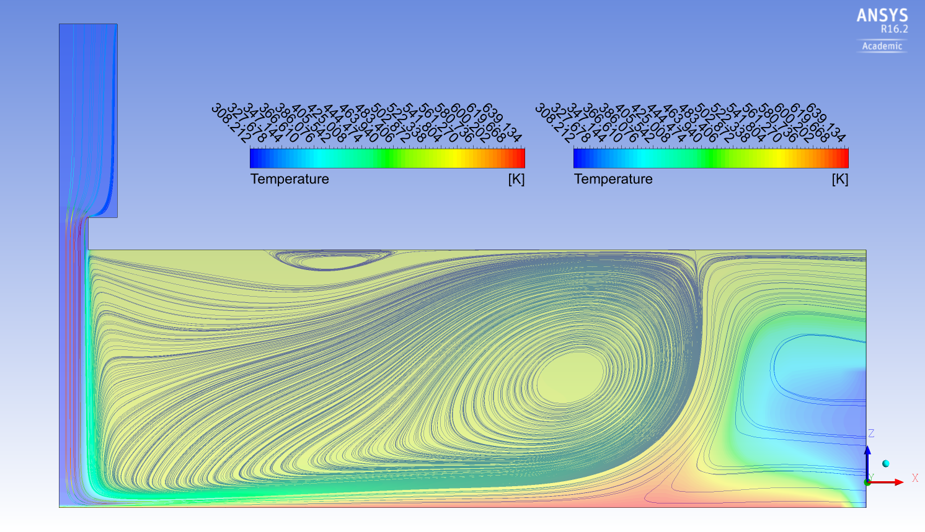
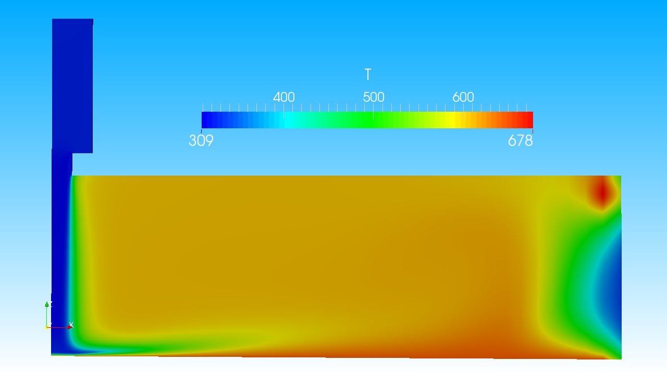
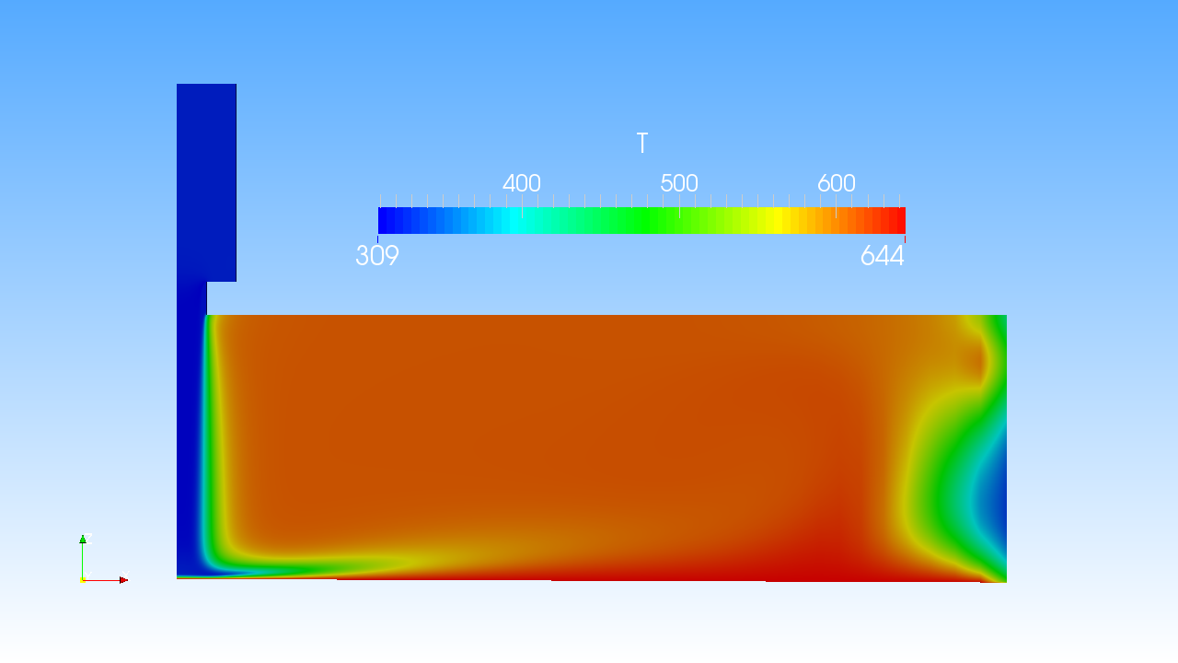
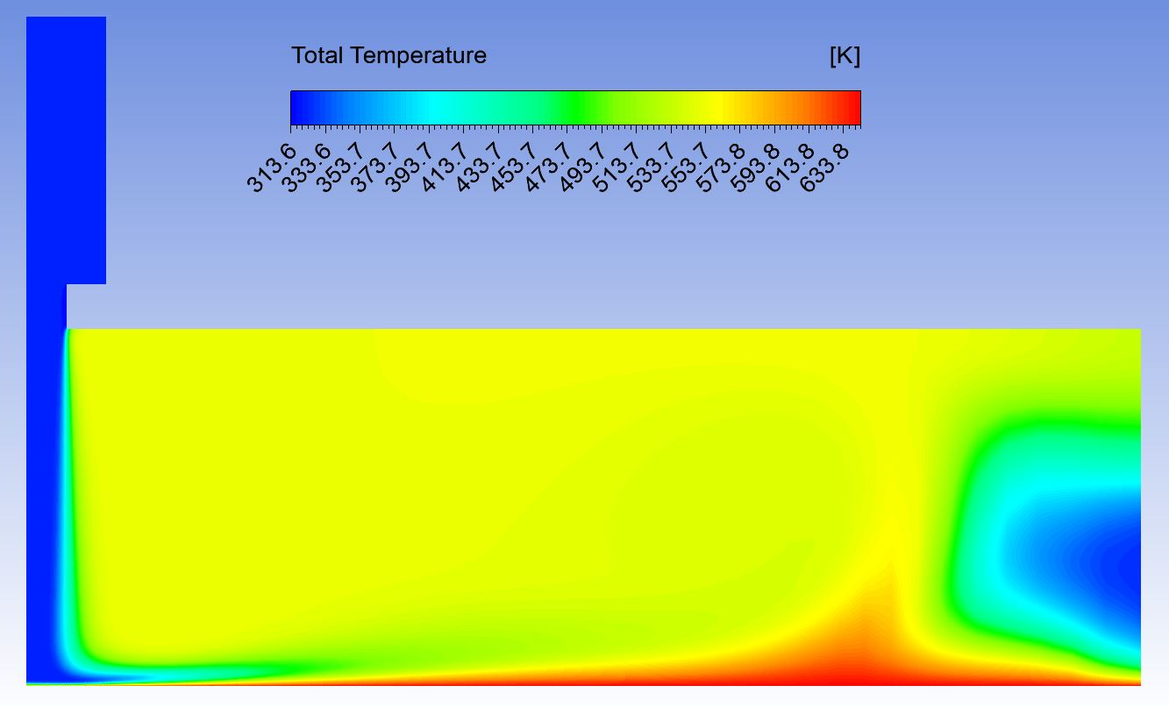
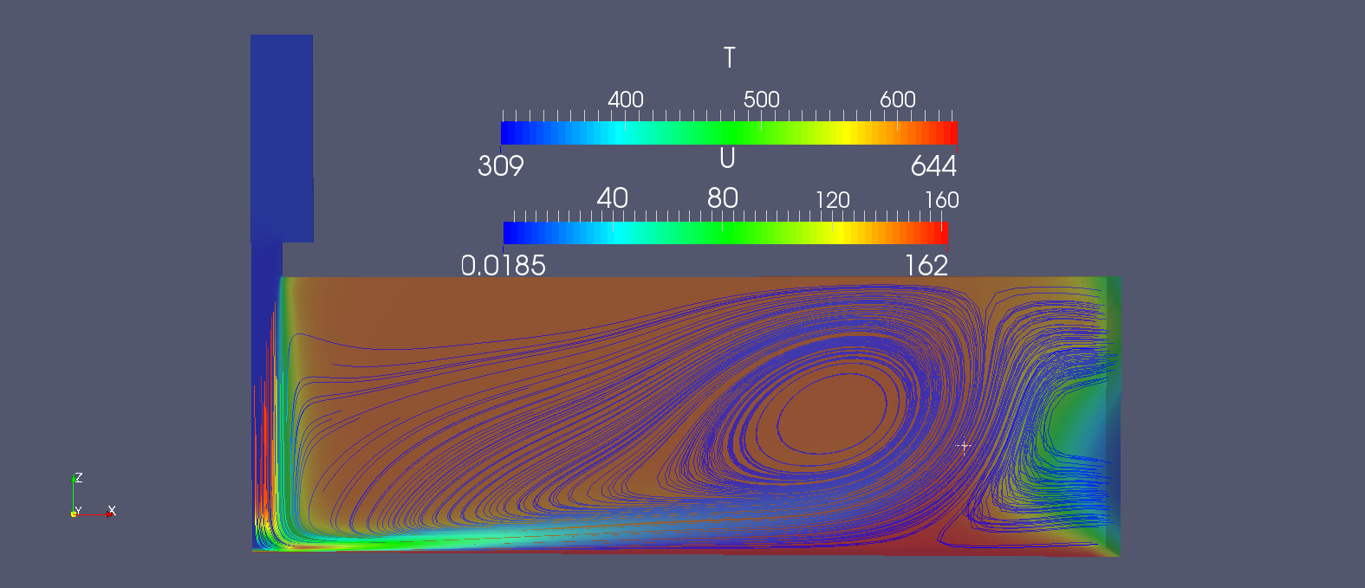
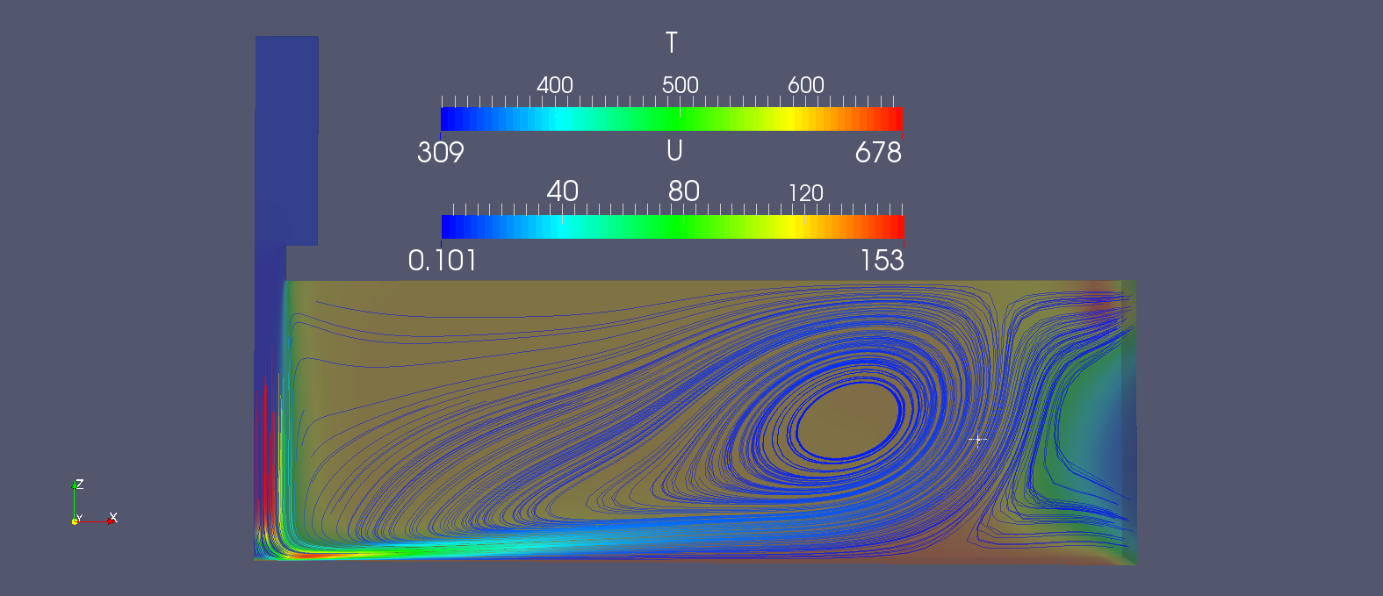
Impinging jet
Risultati simulazione stazionaria:
Ottima corrispondenza per le soluzioni di pressione e velocità
Risultati contrastanti per quanto riguarda le temperature

Slide 14
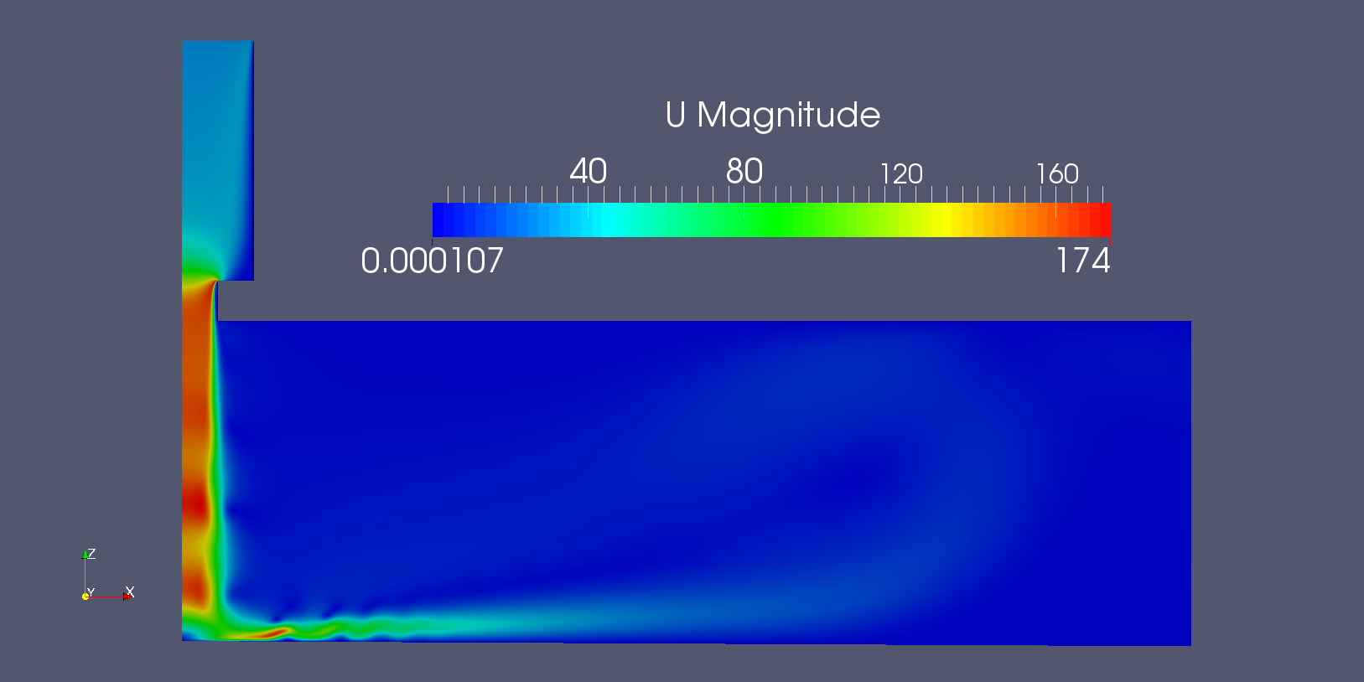
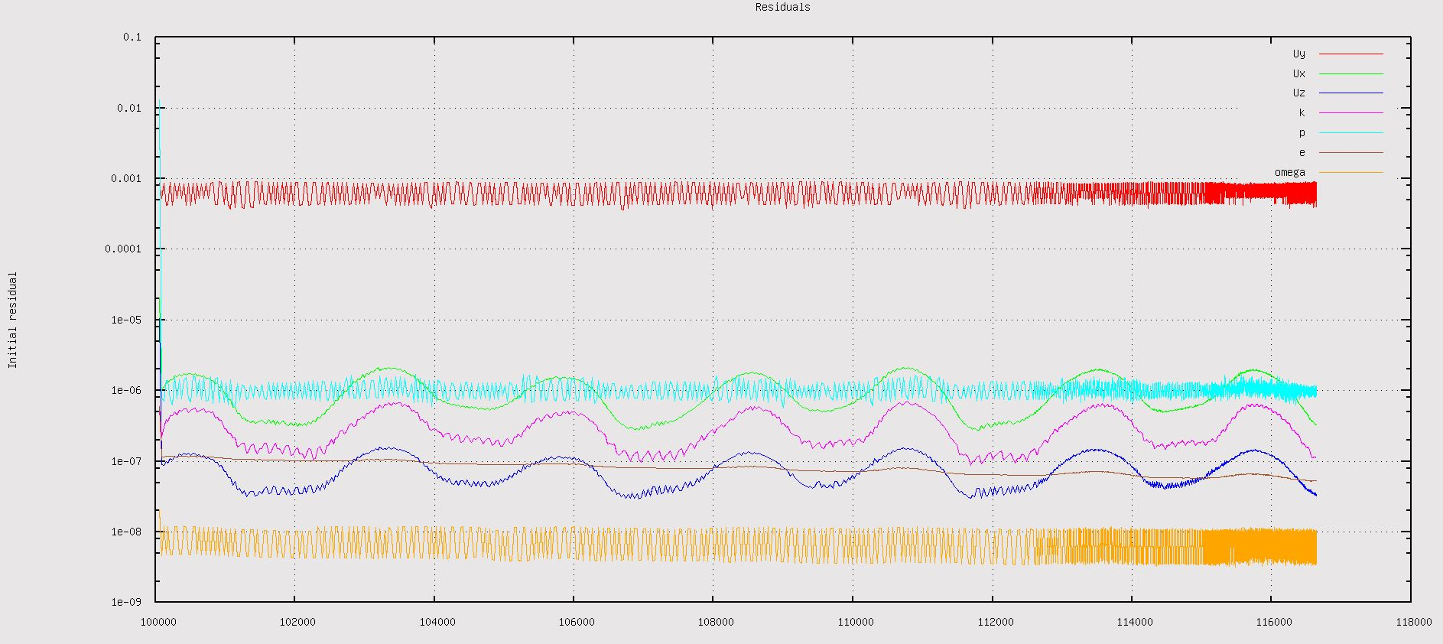
Impinging Jet
Mentre la simulazione in Fluent converge senza oscillazioni, OpenFOAM non converge in maniera assoluta ma presenta una soluzione oscillante. Tale comportamento può essere dovuto agli effetti instazionari correlati alla formazione di vortici. Pertanto si è deciso di eseguire una simulazione instazionaria.

Slide 15
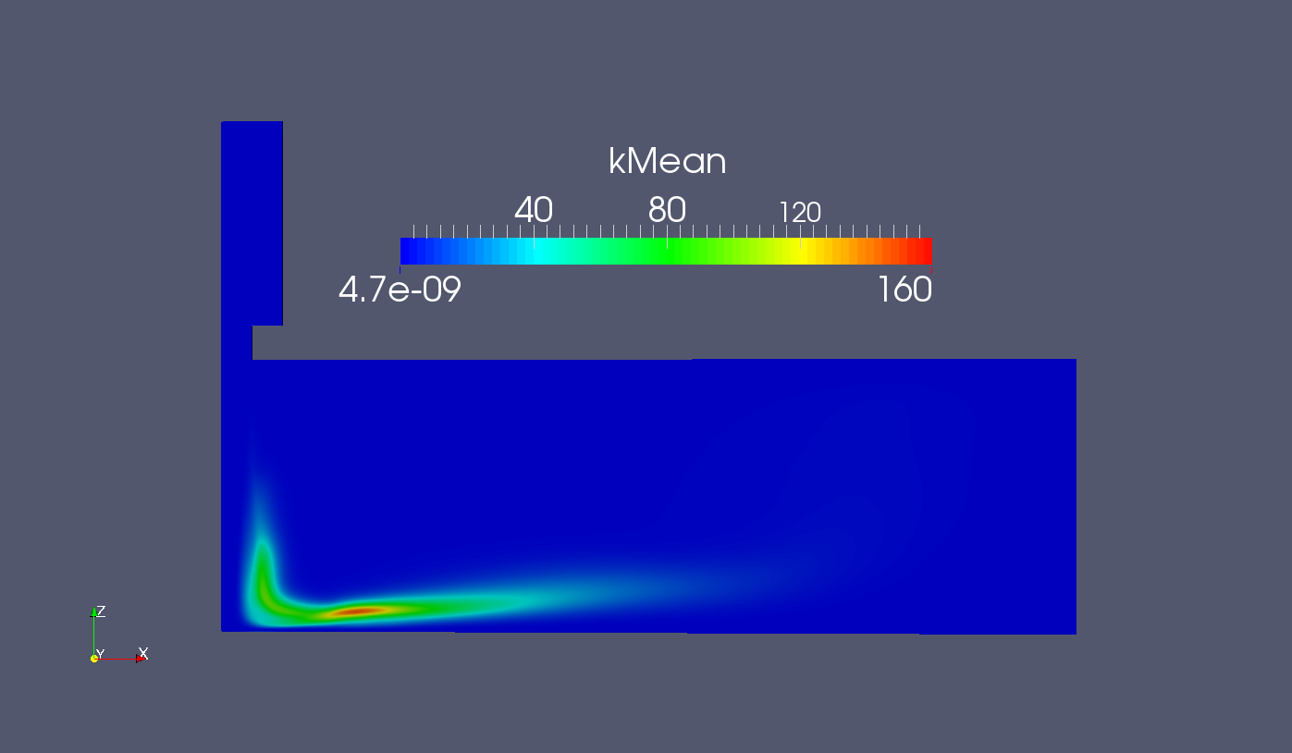
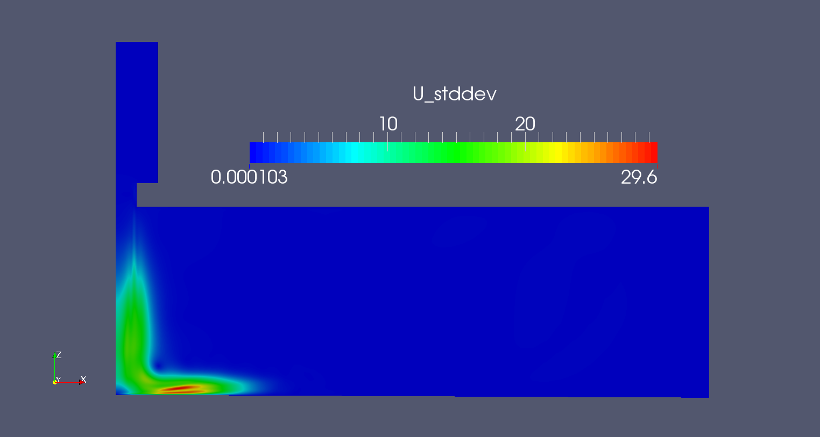
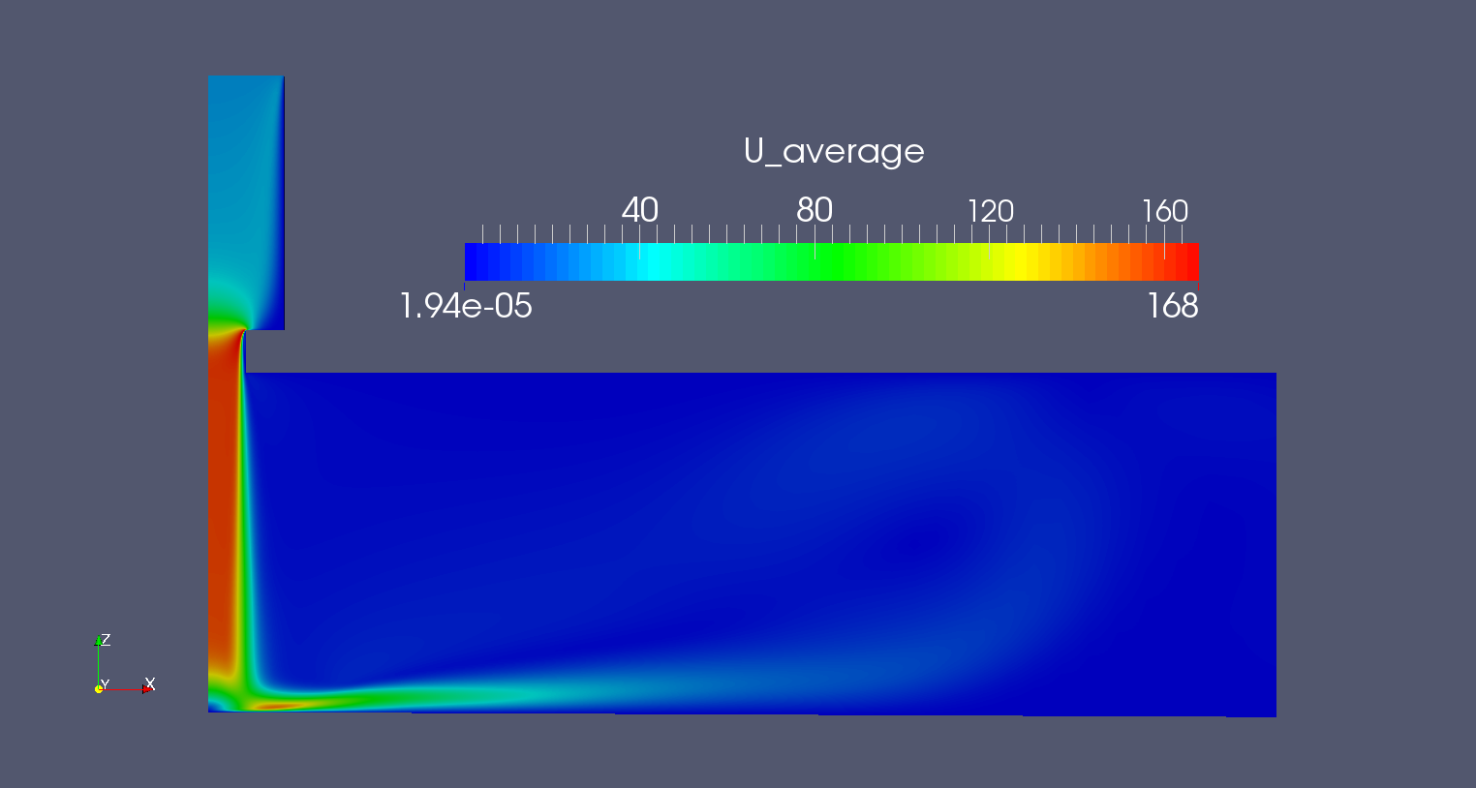
Impinging Jet
Valori mediati nel tempo:
Velocità media
Deviazione standard della velocità attuale rispetto alla velocità mediata nel tempo
Energia cinetica turbolenta media

Slide 16
Impinging Jet
Nel caso in studio la grandezza più importante è il flusso termico alla parete:

Slide 17
Conclusioni
Il software OpenFOAM dimostra grandi potenzialità, ma alcuni bug ne minano parzialmente la fruibilità. La nuova versione rappresenta già un grande passo avanti e permette di considerare questo software open source un degno competitor per il più conosciuto Ansys Fluent.
Questa esperienza di tesi mi ha permesso di:
Utilizzare due software di rilievo in ambito industriale come Ansys Fluent e OpenFOAM
Entrare in contatto con i software Tecplot durante il post-processing dei dati ed IGG mesher (NUMECA) durante la creazione delle mesh
Approfondire le mie conoscenze nel campo della fluidodinamica computazionale

Slide 18
Ringraziamenti
Un ringraziamento particolare va a Piotr Doerffer, Paweł Flaszyński a tutto il dipartimento di Aerodinamica computazionale dell’Istituto di Macchine a Fluido di Danzica nel quale è stato svolto il lavoro di tesi.

Slide 19
Grazie per l’attenzione

